Slide 1
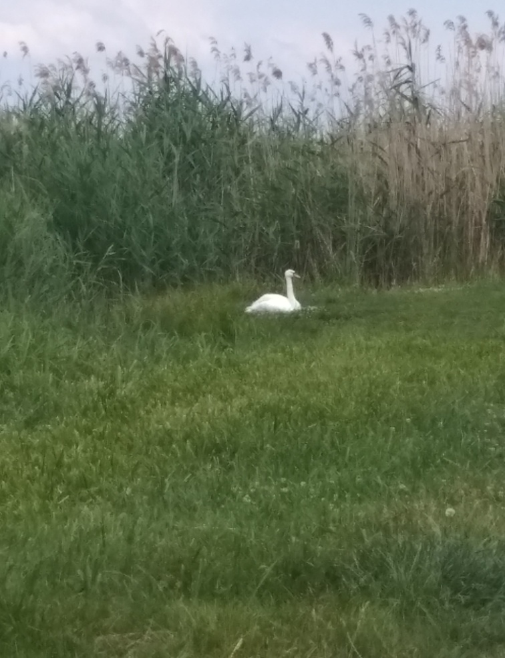
ЗАРОСТІ ОЧЕРЕТУ ЗВИЧАЙНОГО НА МАЛИХ РІЧКАХ УКРАЇНИ: НЕГАТИВНІ ТА ПОЗИТИВНІ НАСЛІДКИ
Роботу виконала:
Шабанова Вероніка,
учениця 6 класу
КЗ “Плетеноташлицька ЗШ І-ІІІ ст.”
Злинської сільської ради
Новоукраїнського району
Кіровоградської області
Науковий керівник: Шабанова Лілія Сергіївна,
керівник секції “Гідрологія”
Кіровоградської МАНУМ,
Вчитель географії
КЗ “Плетеноташлицька ЗШ І-ІІІ ст.”

Slide 2
Щороку в Україні масово зникають з карт і територій малі річки, залишаючи за собою падіння рівня води у підземних водах та зарості з очерету. Очерет звичайний швидко забирає все більші території навколо, водотік припиняється і на так стоячих мілководних річках, а за умови кліматичних змін – річка повністю висихає, чим вимагає від людей певних дій у свій бік. Найчастіше очерет навесні спалюють, що призводить до ряду негативних факторів для природи та людей зокрема, навіть введення штрафів не зупиняють паліїв. Однак ще у давні часи люди досить активно використовували очерет у власних корисних цілях, то чому ж зараз рослина стала ворогом з яким люди активно воюють? Варто розібратись в усіх позитивних та негативних факторах впливу очерету на водойми, а також знайти альтернативні способи вирішити дану проблему на малих річках, на прикладі Плетеного Ташлика.

Slide 3
Мета дослідження: Виявити, дослідити вплив очерету звичайного на малі річки та визначити шляхи використання очерету звичайного в корисних цілях на місцевому рівні.
Об’єкт дослідження: осередки заростей очерету звичайного на річці Плетений Ташлик.
Предмет дослідження: виявлення та дослідження негативного та позитивного впливу на водойму.
Було поставлено такі завдання:
Шляхом опрацювання інформаційних джерел, методом опитування дізнатись про біологічні особливості очерету звичайного та досвід використання його у корисних цілях у світі, місцевими жителями;
з’ясувати причину виникнення заростей очерету, позитивні та негативні фактори впливу очерету на водойму, а також його спалювання на навколишнє середовище;
визначити, дослідити, перевірити експериментально способи та шляхи практичного використання очерету звичайного на місцевому рівні.
Методи дослідження: Шляхом опрацювання літературних та інтернет-джерел, методом опитування старожилів, польових досліджень, методу експерименту усі завдання було виконано.

Slide 4
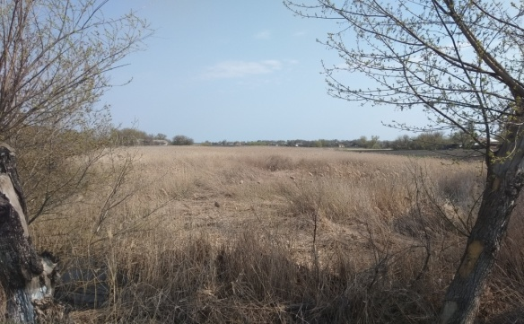
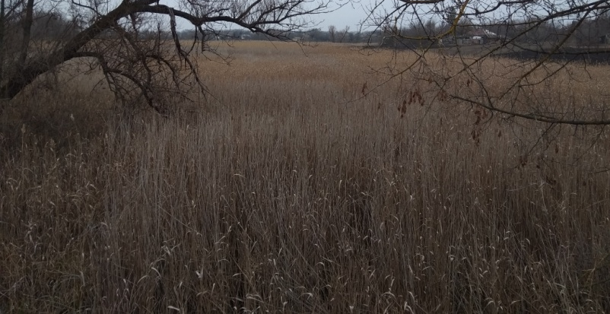
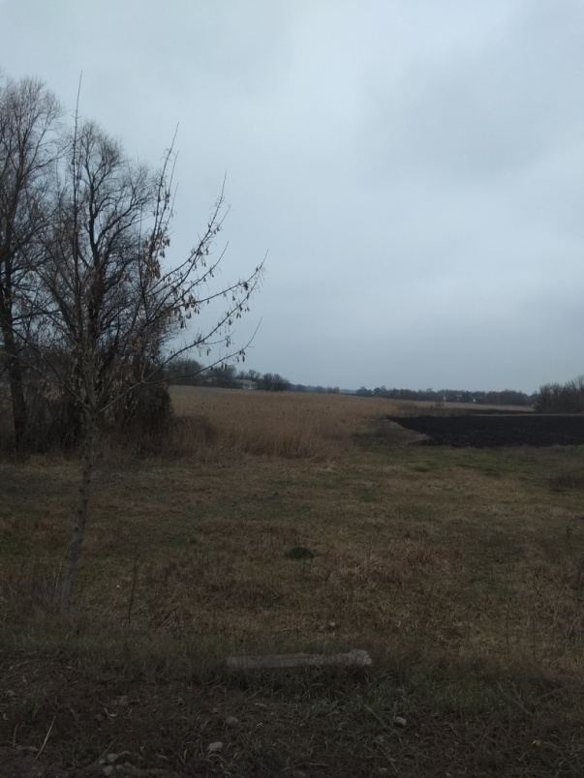
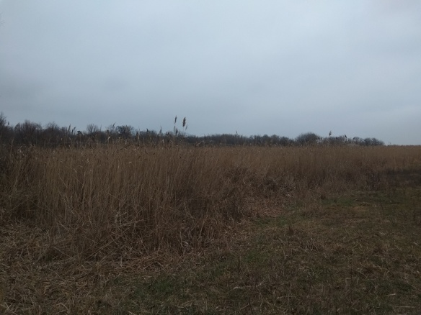
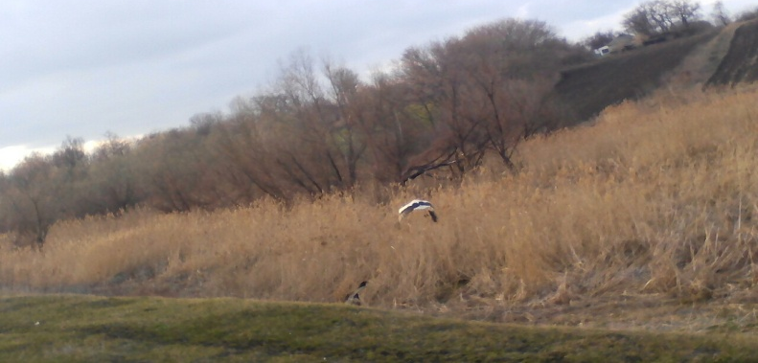
Було визначено причини виникнення заростей очерету, що стали результатом зниження рівня води у річці Плетений Ташлик викликані рядом причин: активне відкачування підземних вод у великих об’ємах Новокостянтинівською урановою шахтою, що призвело до падіння їх рівня на усій навколишній території; кліматичні умови (літня засуха, відсутність снігового покриву взимку та весняних повеней); ставки, на яких відсутній стік, розорювання земель до урізу води призвело до того, що місцеві річки у межах села є замуленими і фактично повністю вкриті очеретом.

Slide 5
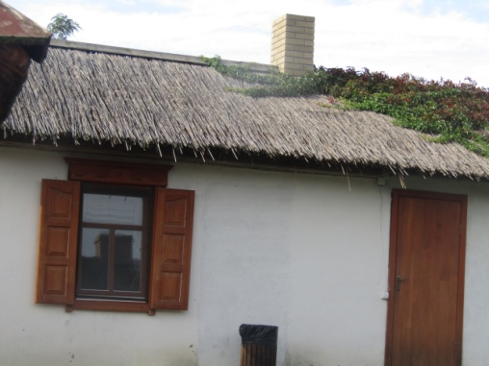
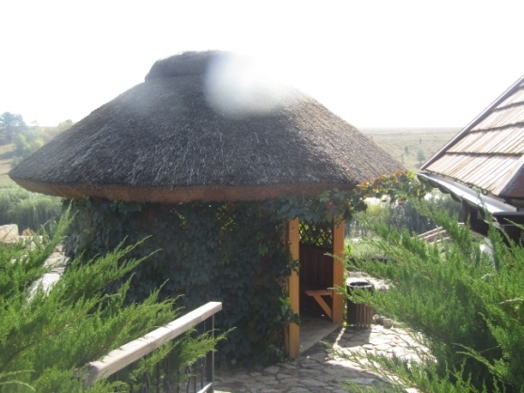
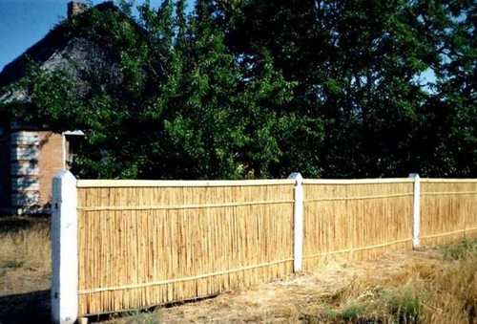
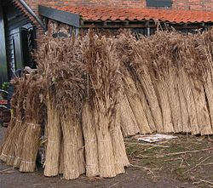
Практичне використання
Вивчено та досліджено варіанти практичного використання очерету звичайного у корисних цілях у світі та Україні.
для будівництва;
плетіння альтанок, перегородок, тинів та інших виробів,
для дизайнерського оформлення території;
циновки для вигодовування черв’яків шовкопряда;
мати для парників;
з кореневищ роблять борошно та каву;
з рослини можна одержувати високоякісні сорти паперу;
текстильну віскозу;
кормові білкові дріжджі,
спирт;
глюкозу та інше.

Slide 6
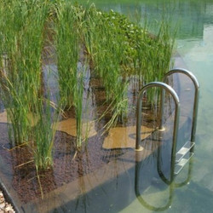
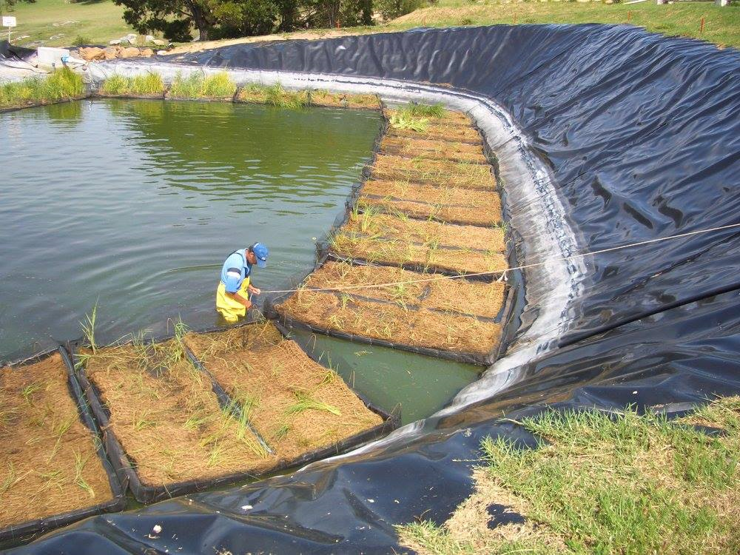
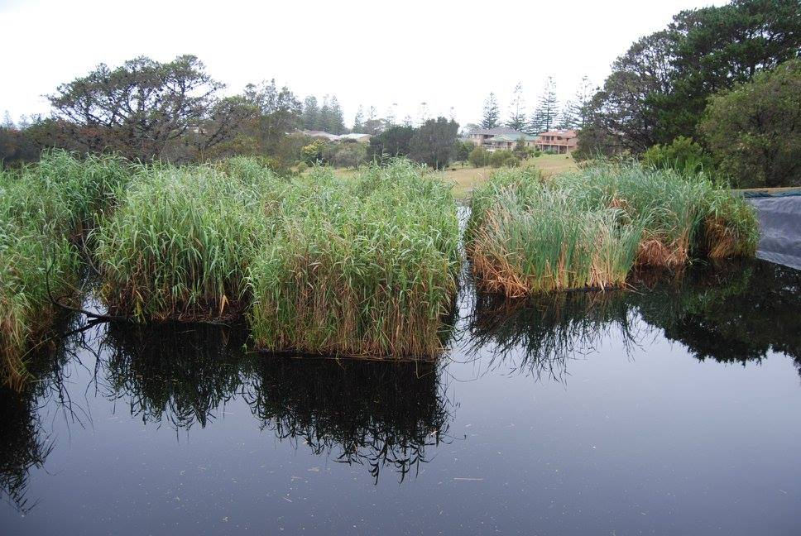
В результаті опрацювання джерел інформації увагу привернула особливість рослини як фільтру, що призводить до самоочищення водойми і дає можливість використовувати її як біотехнологію для покращення якості стічних води, що активно використовується багатьма країнами.
Біоплато штучних водойм
Біоплато штучних водойм
Приклад біоплата з відкритою водневою поверхнею
Схема біоплата з горизонтальною
фільтрацією стічних вод

Slide 7
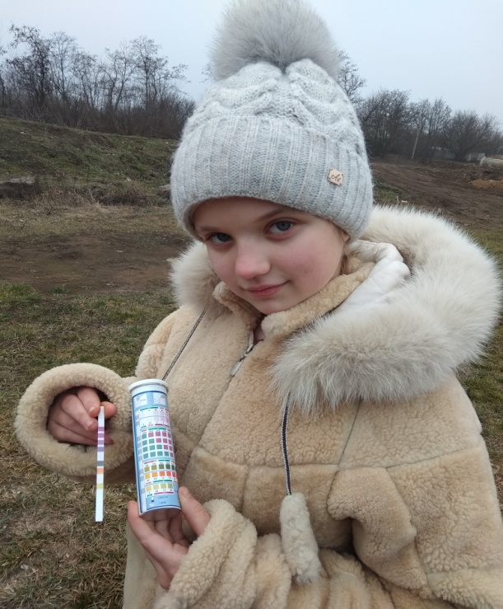
Показник/ Проби води | Відкрита ділянка | Зарості очерету
Нітрати (мг/л) | 100 | 50
Твердість (ммоль/дм³) | понад 21 | 12
Карбонатна твердість (ммоль/дм³) | понад 21 | 12
Кислотність (РН) | 8,5 | 7,5
Було перевірено дану теорію експериментально та зроблено висновок, що очерет звичайний справді сприяв покращенню показників якості води, а саме менший вміст нітратів та твердість води.

Slide 8
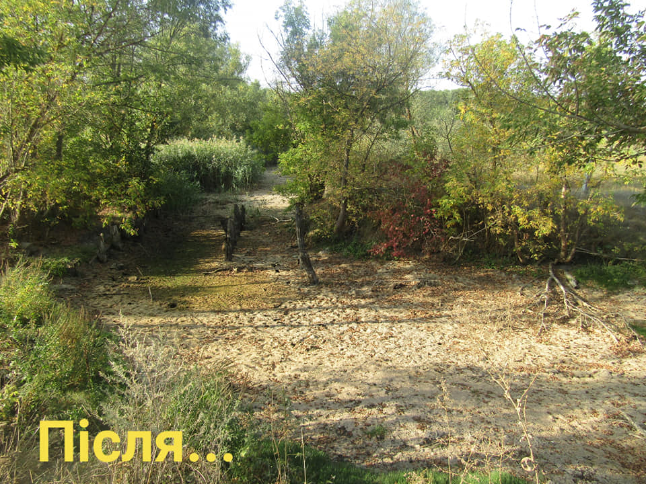
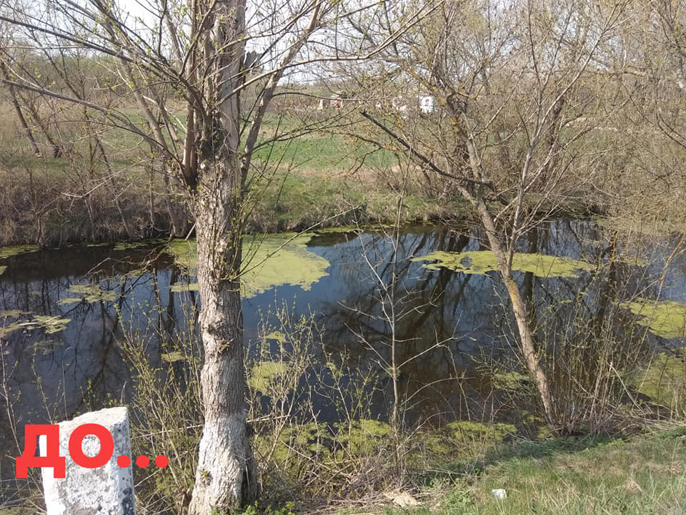
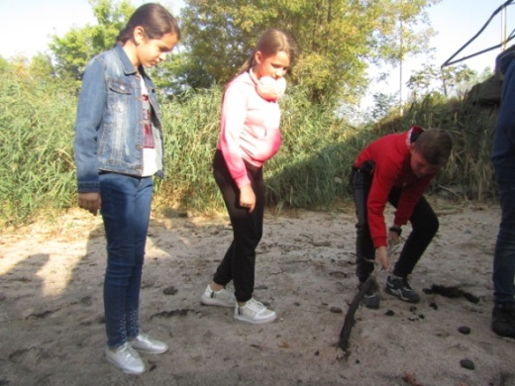
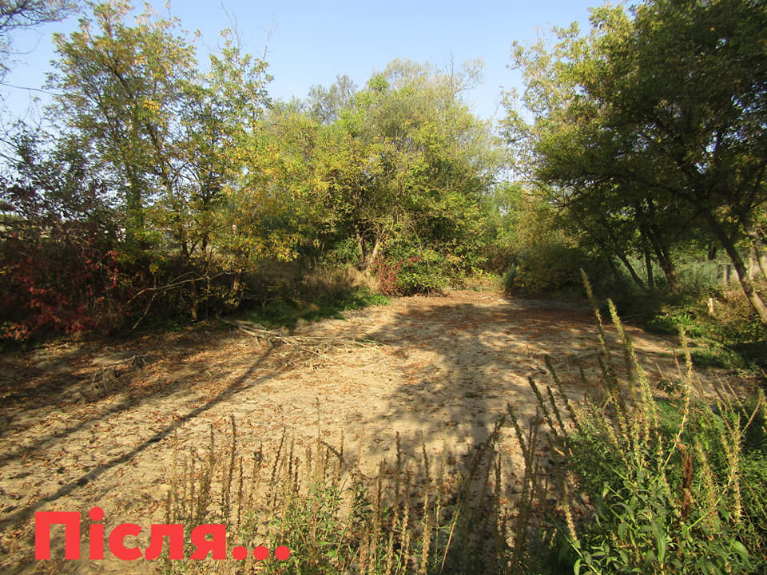
Було визначено шляхи вирішення проблеми заростання водойми очеретом звичайним
З проведених польових досліджень було зроблено висновок, що русло є занадто замуленим і ґрунтові води, що залягають досить близько не можуть наповнити річку, а через відсутність снігу та дощів вона не доотримала вологи ще й зовні. Річку ще можна оновити прочистивши русло, для цього потрібно поглибити її приблизно на два метри, попередньо звільнивши від заростей очерету. Крім того варто відрегулювати стік води з греблі для нормального режиму річки.
Річка Плетений Ташлик (березень, вересень 2020)

Slide 9
Було підмічено, що одним дрібним фермером на прилеглій заплаві до його сільськогосподарських земель було прочищено зарості очерету та поглиблено замулене русло на 1-1,5м. На сьогодні ця прочищена частина русла річки є заповнена водою, що доводить нашу версію про порятунок річки через її чистку і поглиблення. Можливо досить було зробити кілька подібних копанок вздовж усього відрізку між ставками, щоб врегулювати рівень води і принаймні заповнити русло.

Slide 10
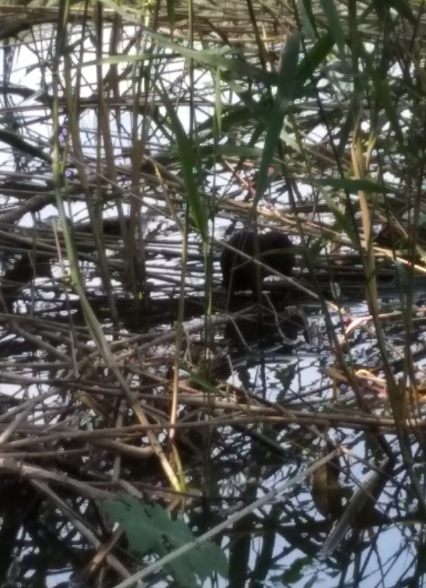
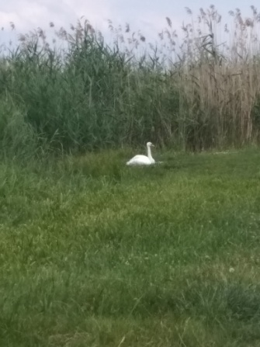
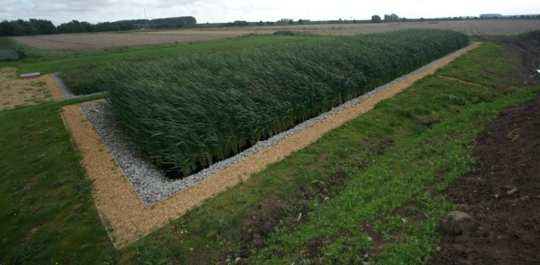
Виникає питання, а що ж робити з очеретом?
100% зовсім знищувати його не потрібно, оскільки як зазначалося – очерет звичайний є чудовим природнім інфільтратом води, про що говорять нам і результати досліджень та світовий досвід використання його для біоплато. Невелика кількість очерету на берегах водойми сприяють очищенню стічних вод, особливо із сільськогосподарських земель, але за його кількістю та поширенням варто слідкувати. А крім того очерет служить домівкою для багатьох представників фауни.

Slide 11
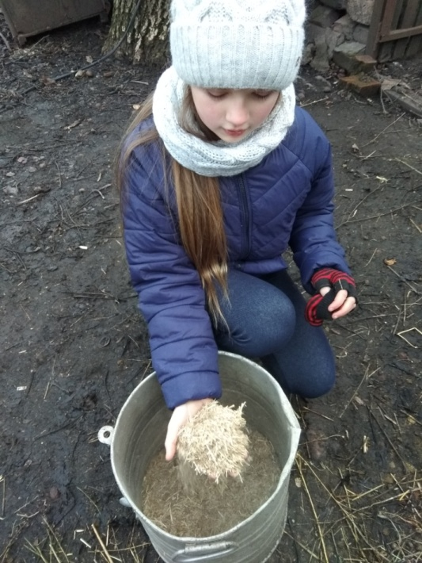
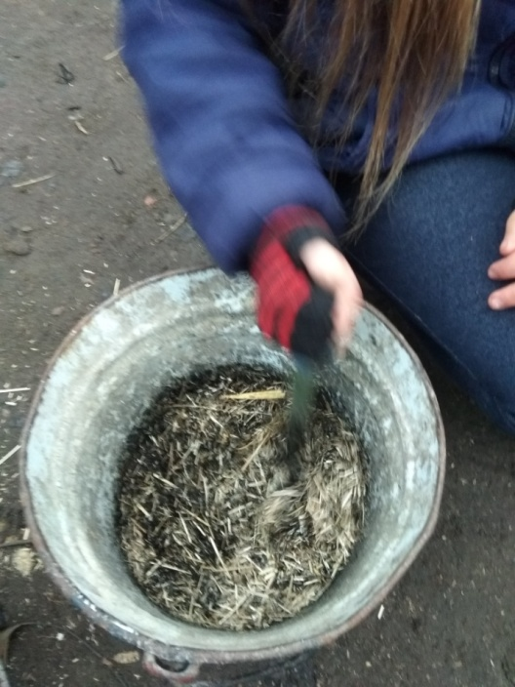
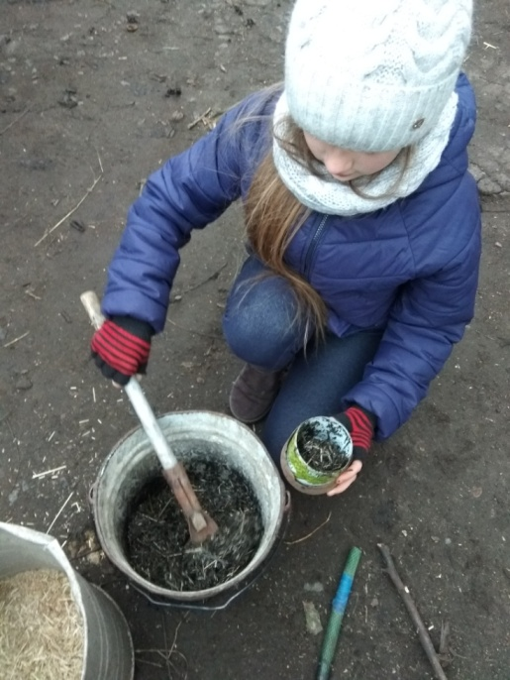
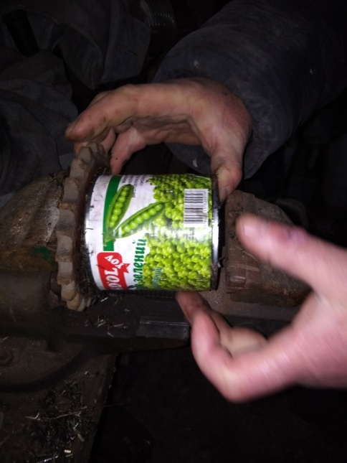
ВИКОРИСТАННЯ ОЧЕРЕТУ ЗВИЧАЙНОГО ДЛЯ ВИРОБНИЦТВА ПАЛЕТІВ ЯК АЛЬТЕРНАТИВНОГО ДЖЕРЕЛА ПАЛИВА У ПРИВАТНИХ ДОМОГОСПОДАРСТВАХ
Було визначено перспективи використання очерету звичайного в корисних цілях. Оскільки єдиним способом взаємодії місцевого населення із рослиною є спалювання, це наштовхнуло на думку використати рослину як енергетичну.
В домашніх умовах було виготовлено палети з очерету звичайного як альтернативного джерела палива для приватних домогосподарств

Slide 12
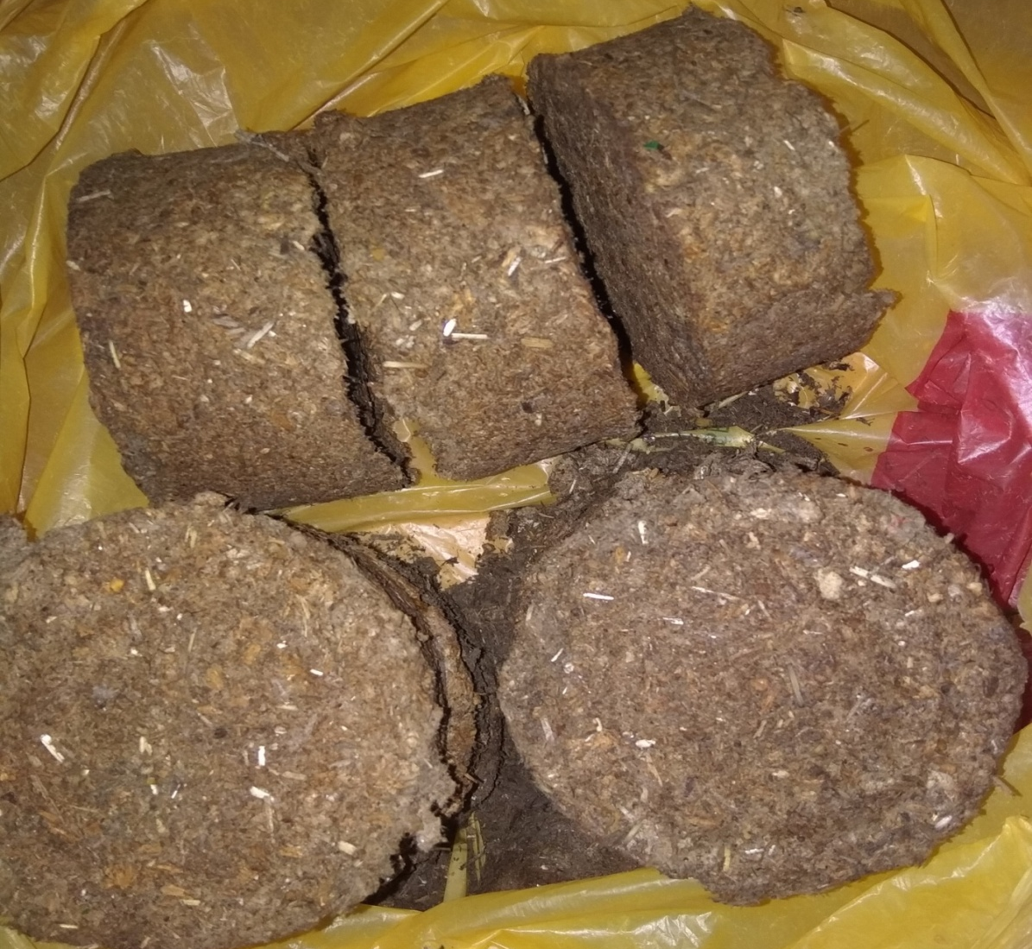
Була використана сировина у співвідношені 80% - очерету та 20% - вологого паперу для скріплення суміші. В якості експерименту кілька були спалені. Палети виділяли велику кількість тепла та за якісними показниками не відрізнялись від звичайних промислових
Промисловий брикет
Палет із очерету

Slide 13
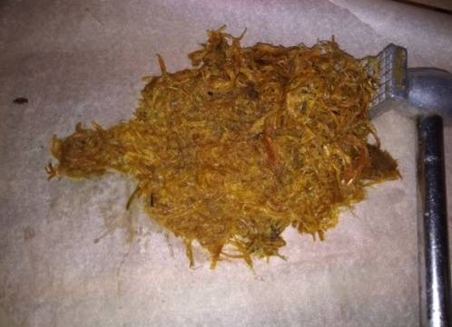
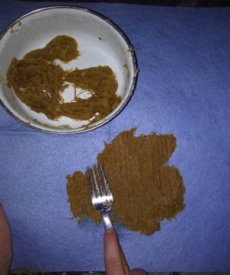
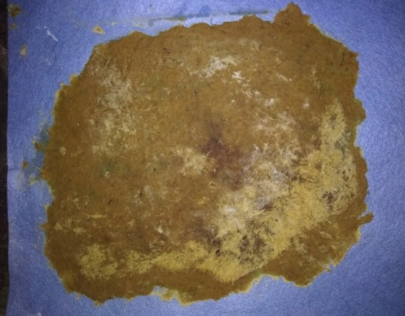
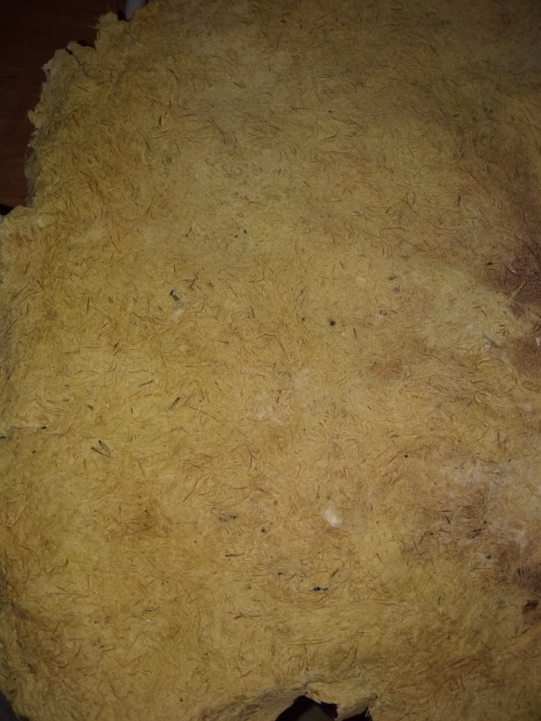
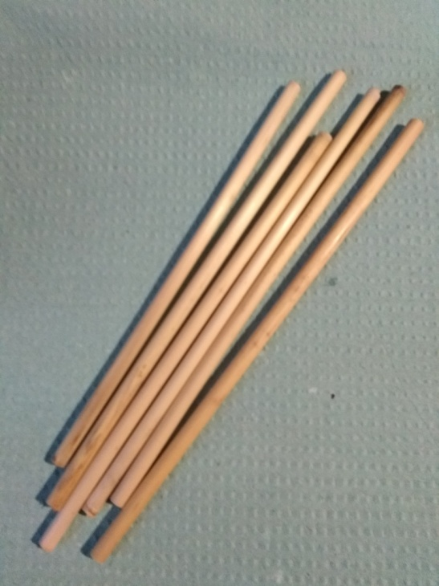
Практичне використання
Очерет звичайний містить велику кількість целюлози. В домашніх умовах було перевірено дану версію експериментально і власноруч виготовлено папір, що більше нагадує картон. Але експеримент показав, що якби зробити це на професійному обладнанні, то можна було б отримати якісний папір.
ПРОЦЕС САМОСТІЙНОГО ВИРОБНИЦТВА ПАПЕРУ (КАРТОНУ) З ОЧЕРЕТУ ЗВИЧАЙНОГО
Екологічно чисті трубочки із очерету можуть бути альтернативою пластиковим коктейльним трубочкам.

Slide 14
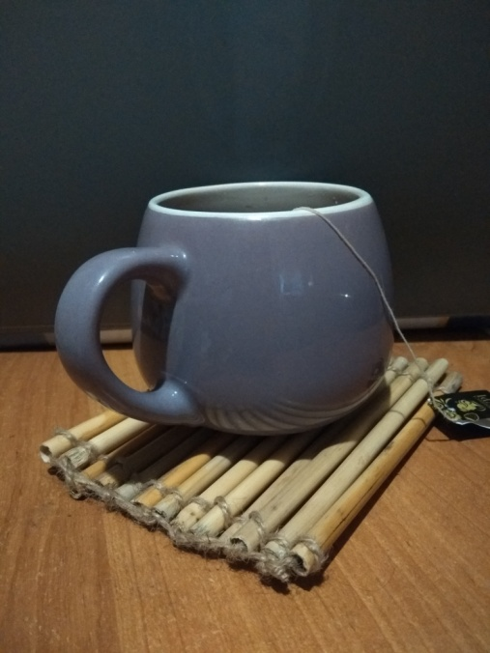
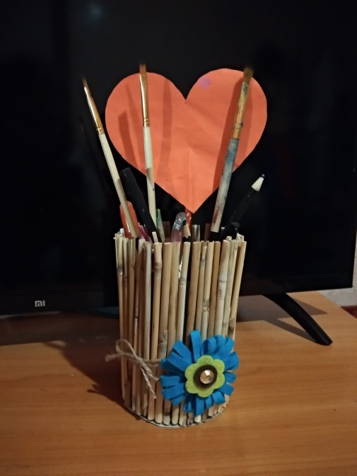
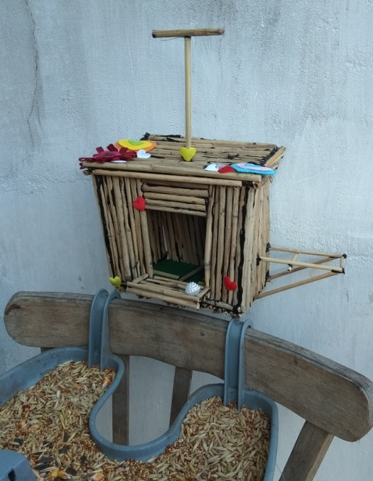
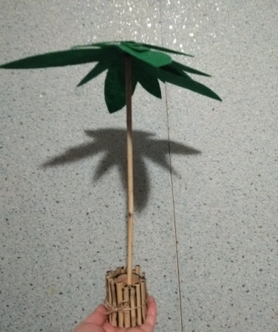
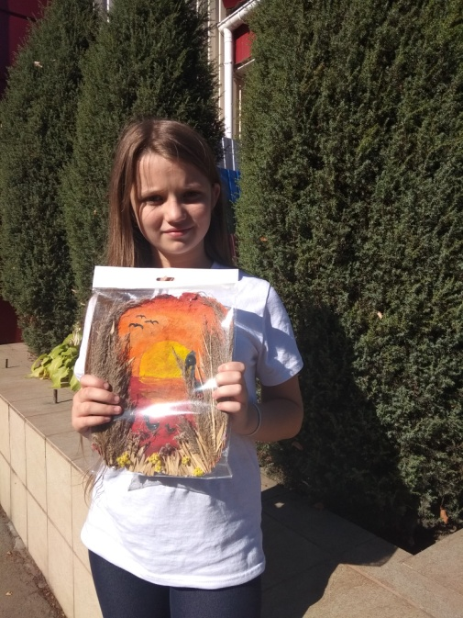
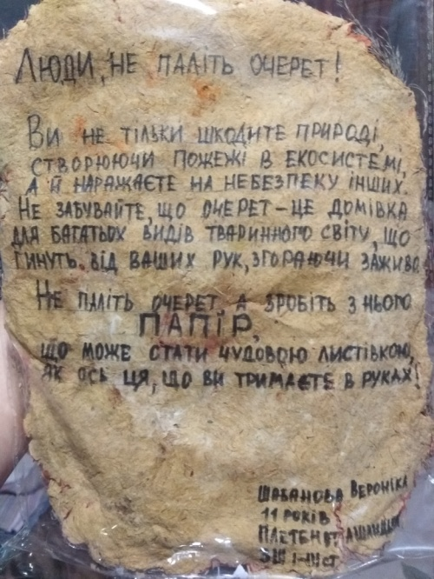
Вироби з очерету звичайного виготовленні власноруч
Очерет звичайний можна використовувати як матеріал для декоративно-прикладного та декоративно-ужиткового мистецтва

Slide 15
З цього усього можна зробити висновок, що рослина є досить корисною і просто спалювати її не варто, оскільки рослина виступає чудовим фільтром для стічних забруднених вод. Цю особливість можна використовувати як біотехнологію для очищення водойми, а площу заростання потрібно контролювати. Звісно очерет важко збирати, заготовлювати, але збереження довкілля має бути сьогодні на першому місці. Завдяки очерету можна вирішити ряд екологічних проблем і в результаті обернути його із розряду ворога малих річок у союзники.
ДЯКУЮ ЗА УВАГУ!

